Slide 1




Slide 2



Slide 3
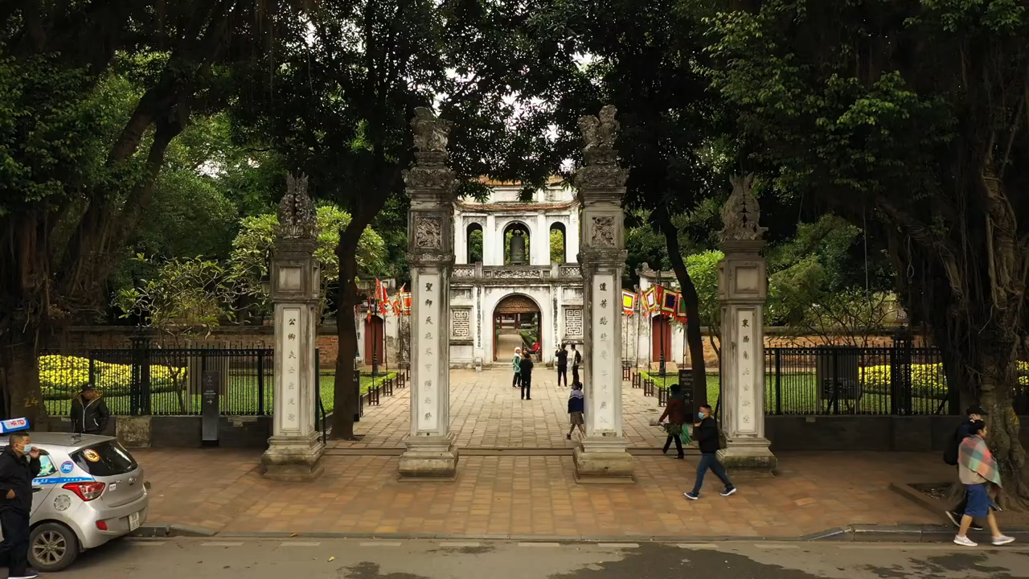

Slide 4


Năm 1999, Khuê Văn Các trong khu di tích Văn Miếu - Quốc Tử Giám được chọn là biểu tượng của Thủ đô Hà Nội. Chia sẻ hiểu biết của em về công trình kiến trúc này.

Slide 5
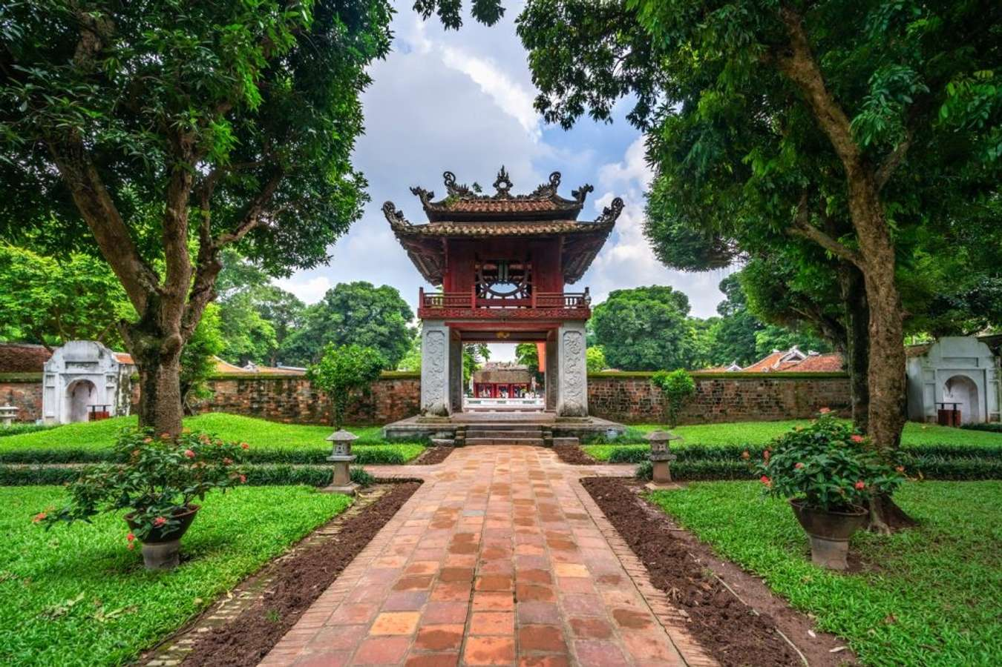
Văn Miếu - Quốc Tử Giám là công trình được xây dựng để dạy học và thờ kính Khổng Tử cùng những bậc hiền tài Nho học xưa.
Văn miếu được xây dựng vào năm 1070 dưới thời vua Lý Thánh Tông, còn Quốc Tử Giám được xây dựng năm 1076, dưới thời vua Lý Nhân Tông.

Slide 6


Slide 7


Hoạt động 1: Tìm hiểu về khu di tích Văn Miếu – Quốc Tử Giám

Slide 8

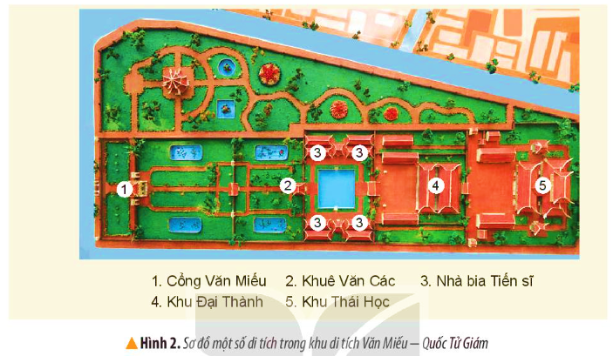
1. Xác định vị trí của một số công trình kiến trúc tiêu biểu trong khu di tích Văn Miếu - Quốc Tử Giám.
Nhà bia tiến sĩ
Khu Đại Thành
Cổng Văn Miếu
Khuê Văn Các
Khu Thái Học
Nhà bia tiến sĩ

Slide 9

Đọc thông tin và quan sát các hình từ 3 đến 5, em hãy:
Mô tả kiến trúc, chức năng của một số công trình: Văn Miếu, Quốc Tử Giám, nhà bia Tiến sĩ.
Nêu ý nghĩa của việc ghi danh những người đỗ tiến sĩ ở Văn Miếu – Quốc Tử Giám.
Thảo luận nhóm

Slide 10
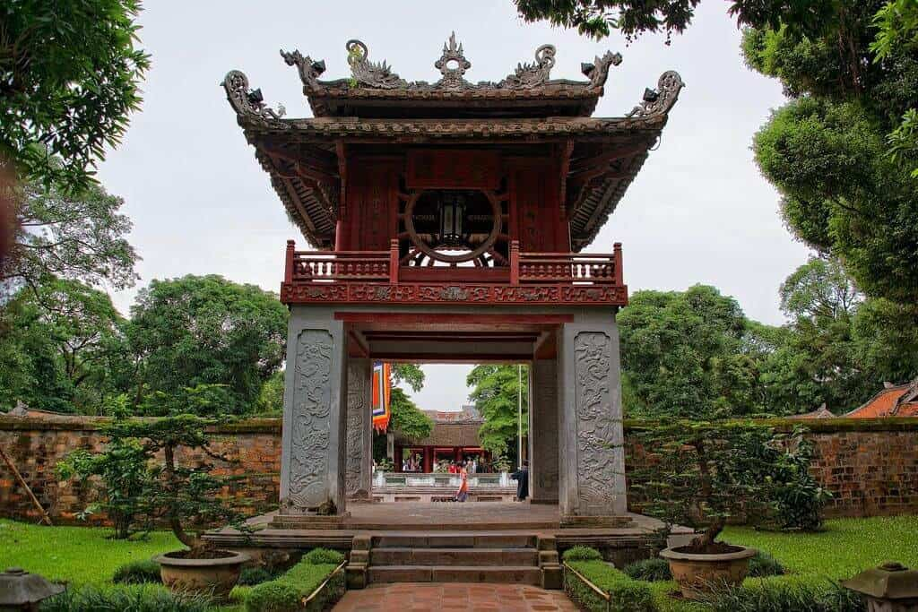
Văn Miếu gồm các công trình tiêu biểu: cổng Văn Miếu, Khuê Văn Các, nhà bia Tiến sĩ, khu Đại Thành,... Đây là nơi thờ Khổng Tử và các học trò của ông.

Slide 11
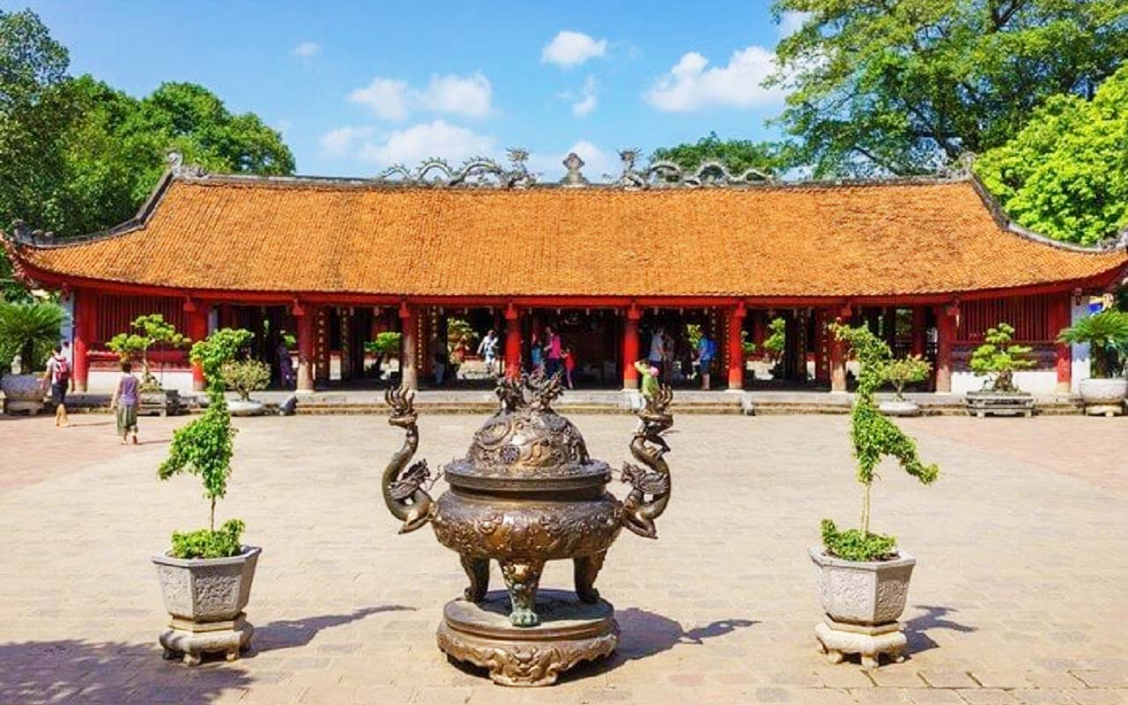
Quốc Tử Giám ở phía sau Văn Miếu, là khu Thái Học gồm nhà Tiền Đường và nhà Hậu Đường. Đây là nơi học tập của các hoàng tử, con gia đình quý tộc, quan lại và những người giỏi trong nước.

Slide 12
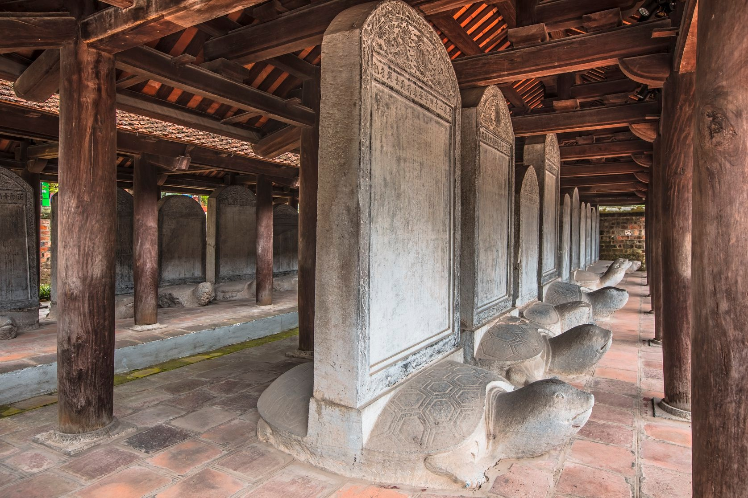
Nhà bia Tiến sĩ là nơi khắc tên những người đỗ tiến sĩ thời Hậu Lê và thời Mạc.

Slide 13

Ý nghĩa của việc ghi danh những người đỗ tiến sĩ ở Văn Miếu – Quốc Tử Giám nhằm khuyến khích tinh thần hiếu học trong nhân dân.

Slide 14


Slide 15
Hoạt động 2: Lập bảng về các công trình kiến trúc tiêu biểu trong khu di tích Văn Miếu- Quốc Tử Giám.

Slide 16
Tên công trình | Chức năng
Văn Miếu
Quốc Tử Giám
Bia Tiến sĩ
Đây là nơi thờ Khổng Tử và các học trò của ông.
Đây là nơi học tập của các hoàng tử, con gia đình quý tộc, quan lại và những người giỏi trong nước.
Khắc tên những người đỗ tiến sĩ thời Hậu Lê và thời Mạc.

Slide 17


Slide 18







